Slide 1

Базовые понятия интернет маркетинга. Создание маркетинговой стратегии
Автор: Криворучко Назар

Slide 2


Slide 3

Немного о себе…
Получил бакалавра в ХАИ
Получаю магистра в ХНЭУ
Обучаюсь маркетингу со 2го курса
Играю в мафию
Работаю в театрах
Прошел обучения и получил сертификат
Google и Sendpulse

Slide 4


Сколько времени проводят люди
в Интернете ежедневно
Интернет-пользователи
Мобильные
интернет-пользователи
4 ч. 47 мин.
3 ч. 42 мин.
Данные на январь 2015 года

Slide 5


Покупки
в Интернете
Ищут товар через Интернет
Покупают товар через Интернет
51%
пользователей
38%
пользователей
Данные на январь 2015 года

Slide 6

Ежегодно оборот бизнеса
в Интернете увеличивается
на 200 – 300%
Зарплаты интернет-маркетологов растут даже в кризис. Но в мире настоящие профессионалы интернет-продвижения — дефицит на рынке труда.

Slide 7
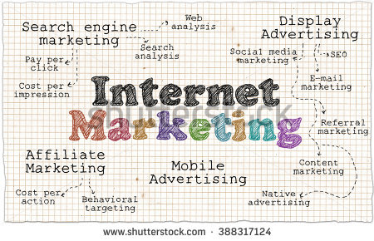
Что такое интернет маркетинг?
Интернет-маркетинг — это действия, направленные на продвижение товаров и услуг в интернете.

Slide 8
У интернет-маркетинга есть три важных преимущества, которые отличают его от классического маркетинга
Интерактивность
Таргетирование
Веб - аналитика

Slide 9
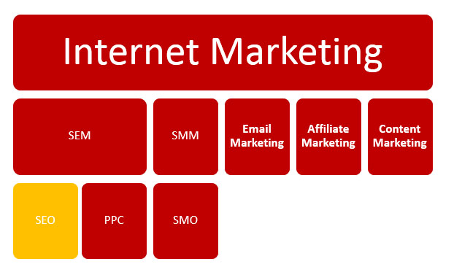

Slide 10
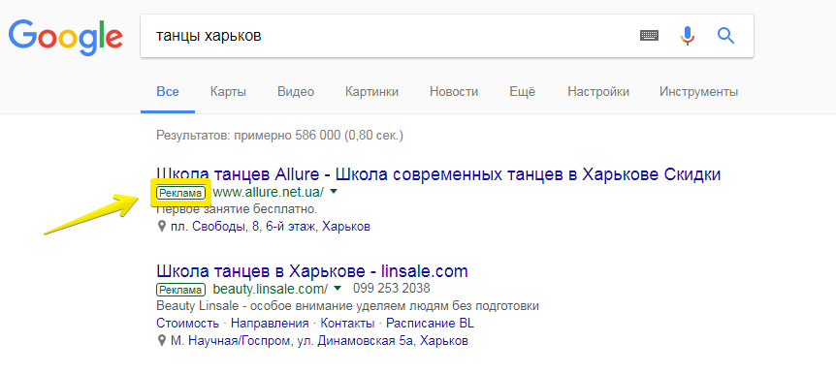
Контекстная реклама (Pay Per Click)

Slide 11
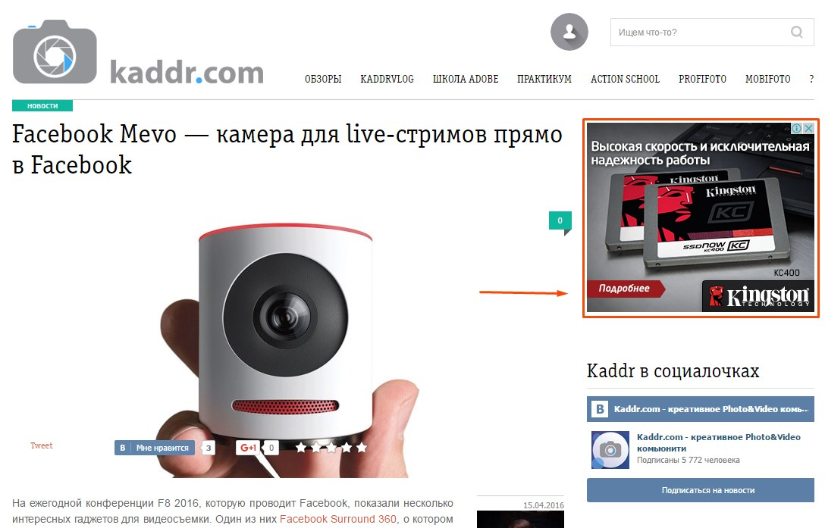
Контекстно – Медийная сеть

Slide 12
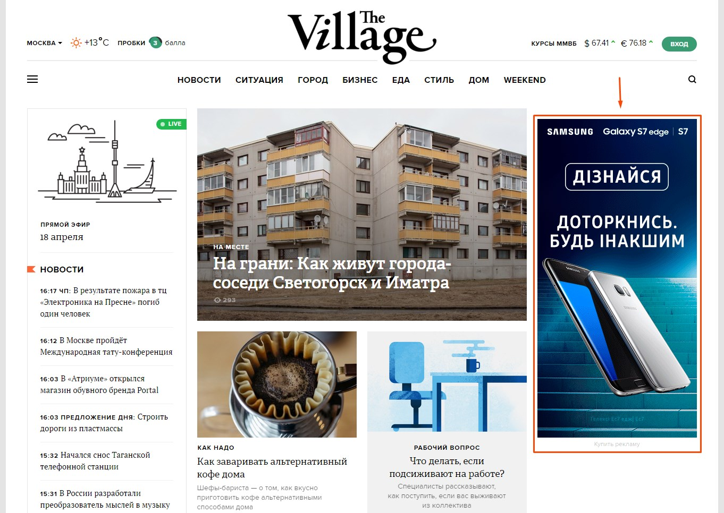
Медийная реклама (баннерная)

Slide 13
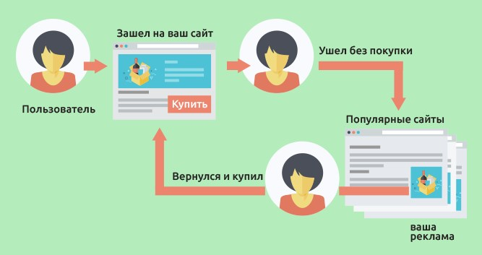
Ремаркетинг

Slide 14

Поисковое продвижение (SEO)

Slide 15
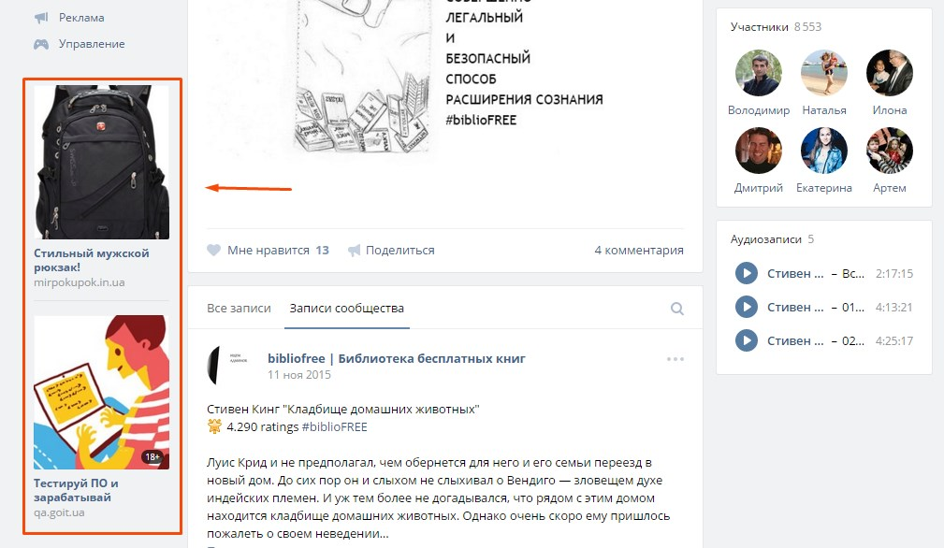
Социальные сети (SMM)

Slide 16

SMO

Slide 17


Email - маркетинг

Slide 18
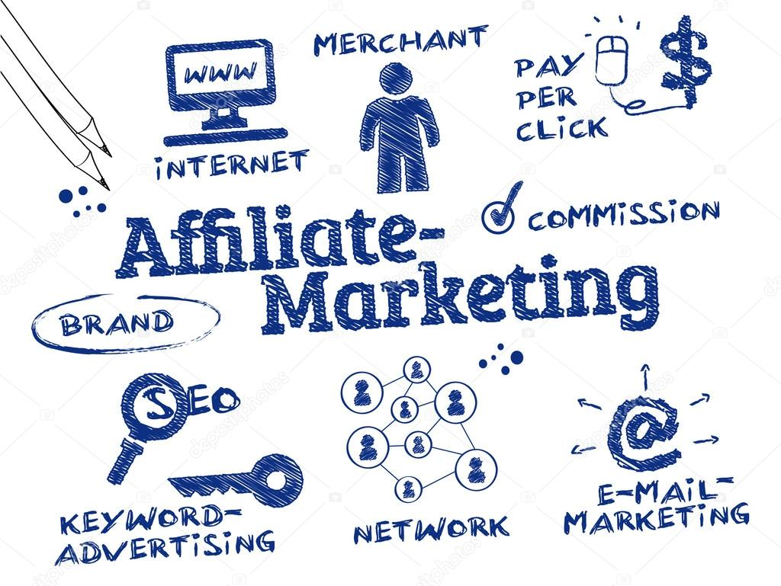
Аффилированный маркетинг – вид продвижения, когда партнер получит вознаграждение за каждого привлеченного клиента. Вы можете объединить свои рекламные усилия, чтобы удовлетворить целый комплекс запросов потребителя.

Slide 19
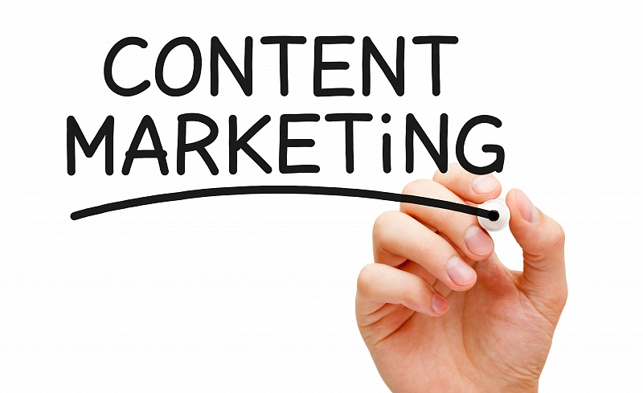

Slide 20
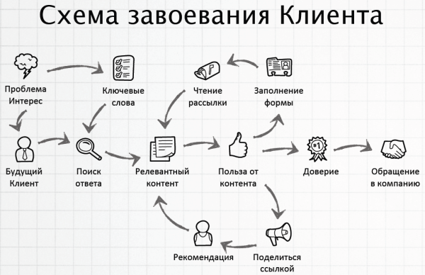

Slide 21
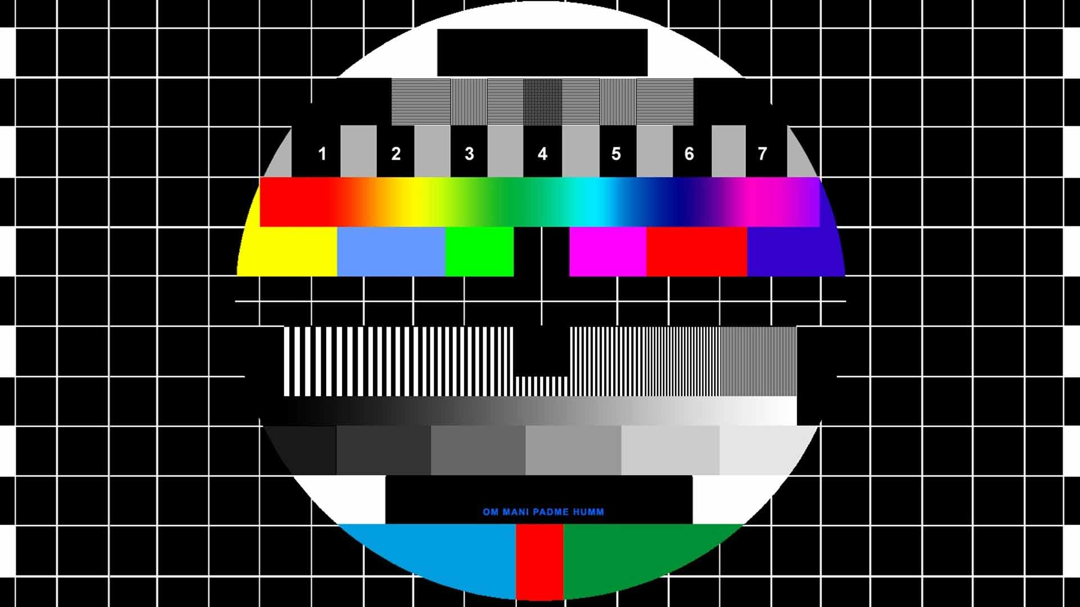

Slide 22
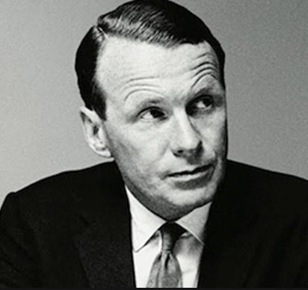
Сравним виды рекламы
«Один миллион вложенный в эффективную рекламу, дает больше, чем десять миллионов, вложенных в неэффективную рекламу»
Д. Огилви
Offline реклама
Формирует спрос
Большой охват
Все дороже и все менее эффективна
Как считать эффективность?
Online реклама
Удовлетворяет спрос
Можно прогнозировать
Можно считать
  Результат
  Эффективность
  Рентабельность

Slide 23
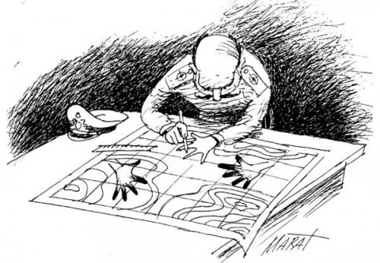
Из каких шагов состоит стратегия?

Slide 24
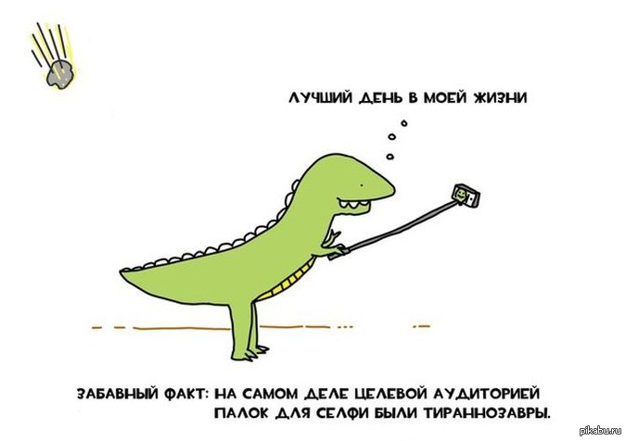
1. Точное определение своей целевой аудитории.

Slide 25
Кто наш покупатель
Говорим на языке аудитории
Важно для B2B
Выгоды
Гарантии
Сервис
Важно для B2C
Цена
Презентация товара
Отзывы
Эмоция
Обслуживание
Выявляем ценности своей группы – делаем акцент на сайте

Slide 26
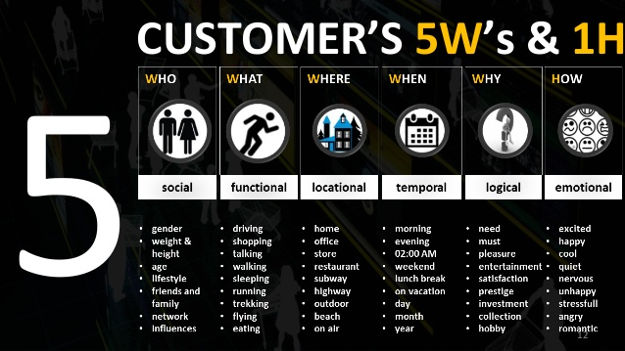

Slide 27
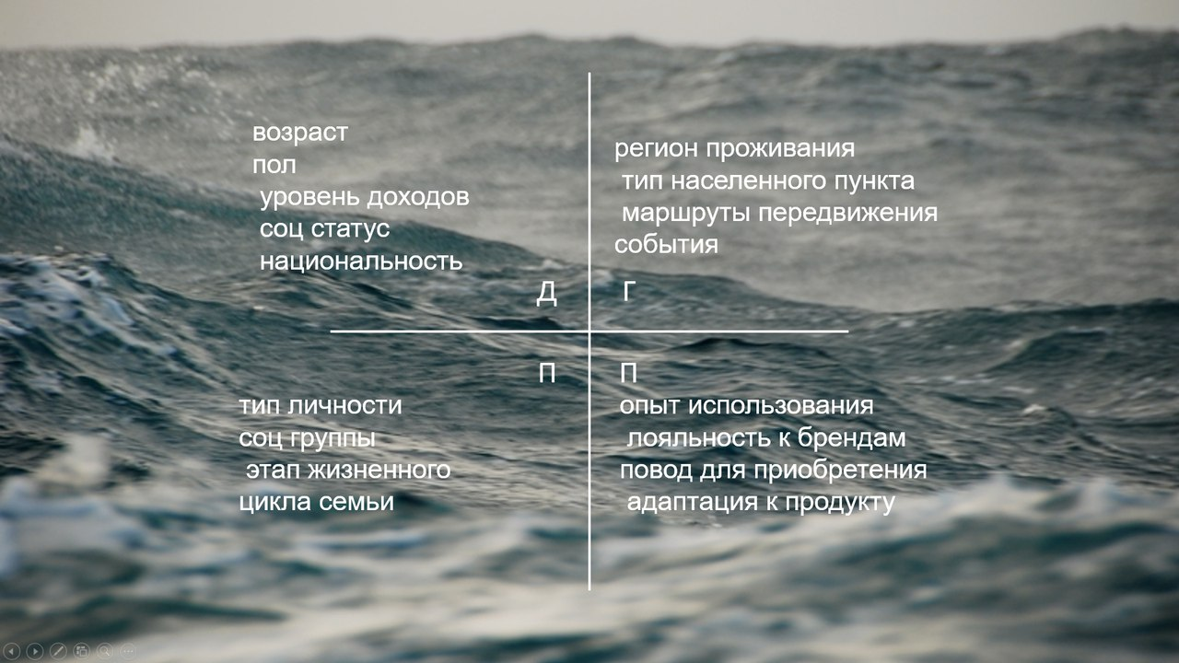

Slide 28
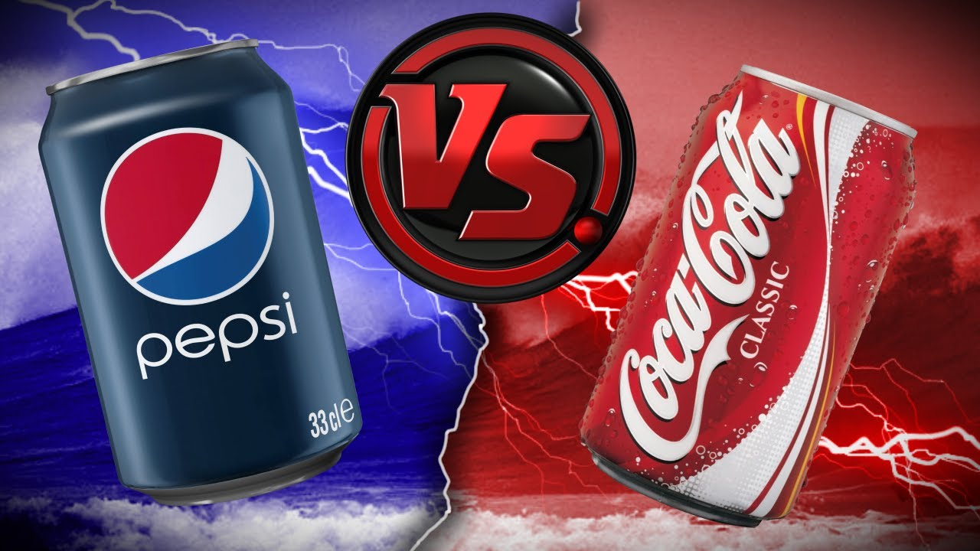

Slide 29
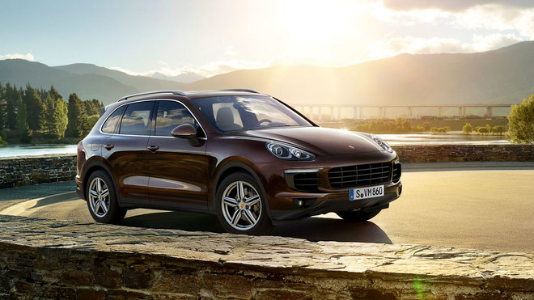

Slide 30
2. Изучение конкурентов и определение своей позиции по отношению к ним

Slide 31
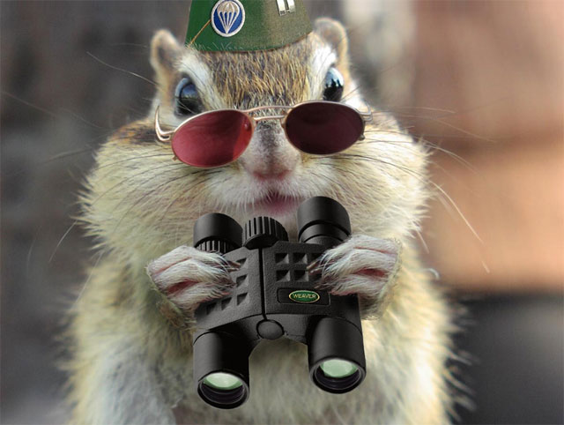
Что продаем
Что для покупателя наш продукт
Его особенности, преимущества
Товары - магазин
Нужно выбирать
Указывать преимущества
Качество
Удобство покупки у нас
Услуги
Понятна услуга
Понятен результат
Нам должны доверять

Slide 32
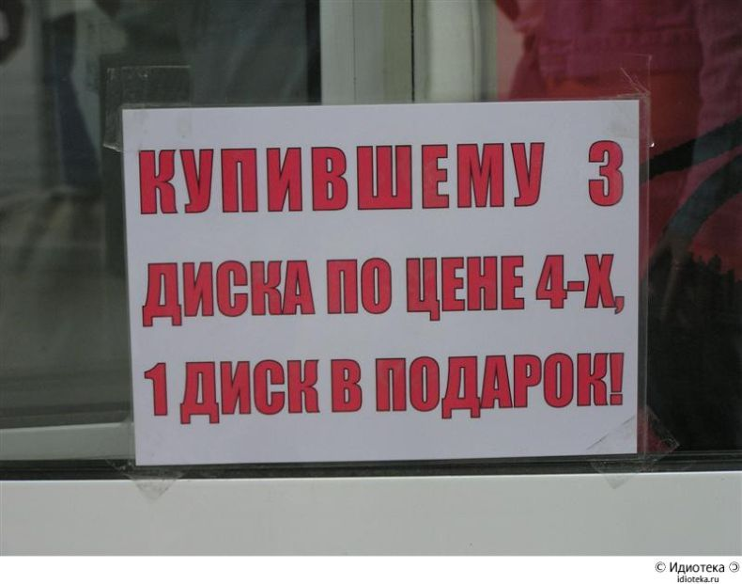
Анализ рынка
Насыщение рынка
Кто наши конкуренты
Какой канал рекламы использовать
Стоит ли продвигаться
Кто наши конкуренты
Список из 5 конкурентов
Анализируем сильные и слабые стороны
Реализуем лучшее у себя
Понимаем рынок – подстраиваемся
Анализируем конкурентов – улучшаем стратегию

Slide 33

3. Определение целей и методов для их достижения.

Slide 34


Slide 35


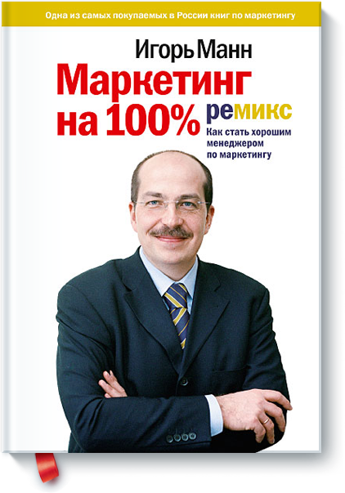

Slide 36
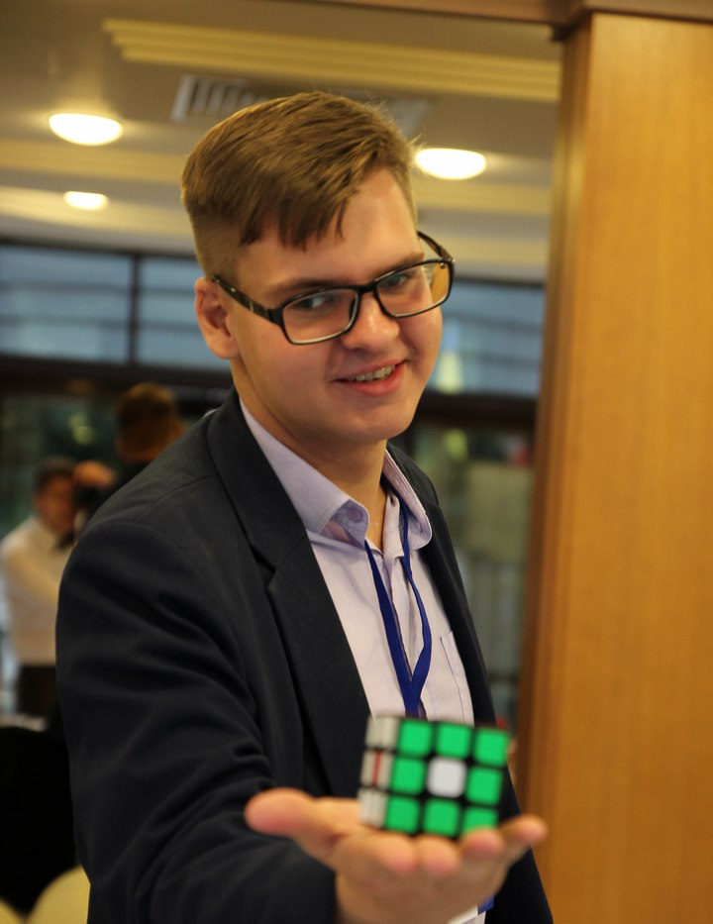
Для связи:
ВК: vk.com/nazar_riv
ФБ: www.facebook.com/nazar.riv
Инстаграм: @nazar_riv
Telegram: @nazar_riv
+380671331262
+380636452241

